Slide 1
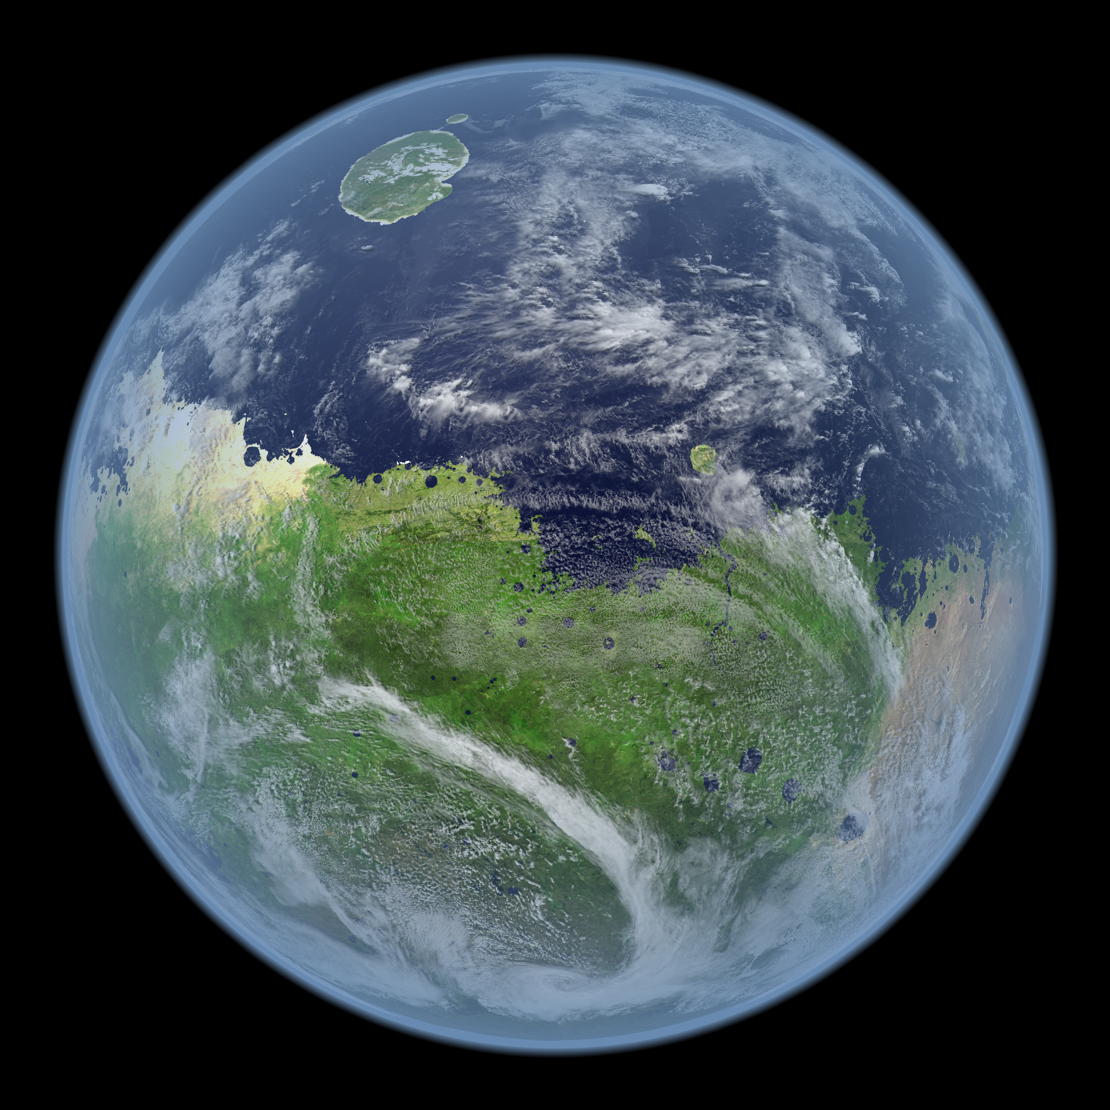
Тераформування підготувала: учениця 11-А класу
Пономаренко Дарина

Slide 2
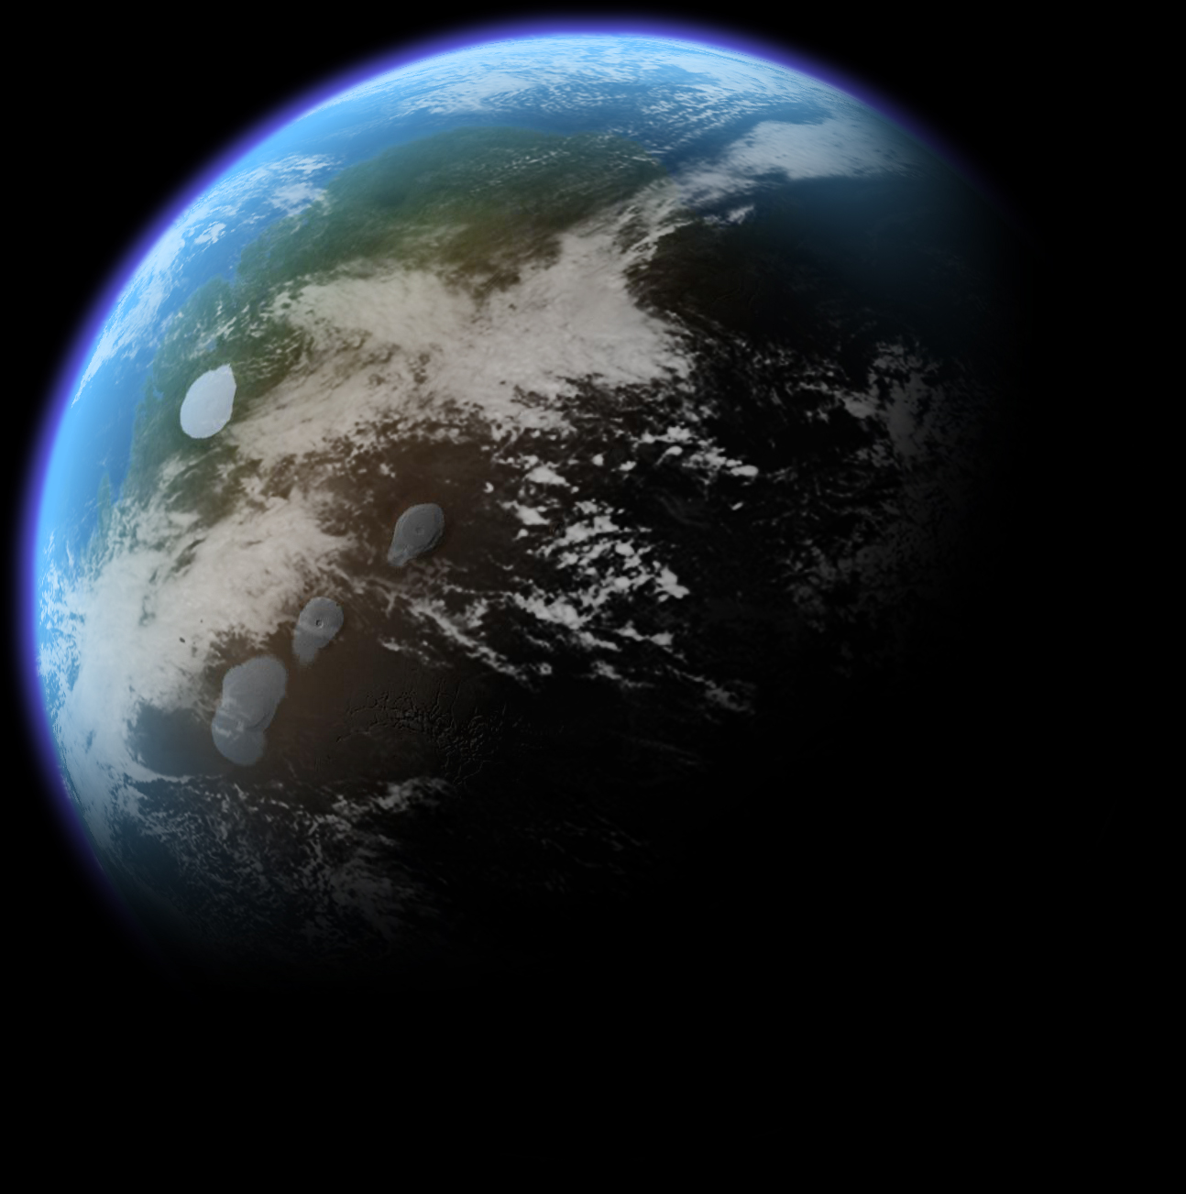
Тераформування - це зміна кліматичних умов космічного тіла для приведення атмосфери, температури та екологіч-них умов до стану, придатного для проживання земних рослин і тварин.

Slide 3
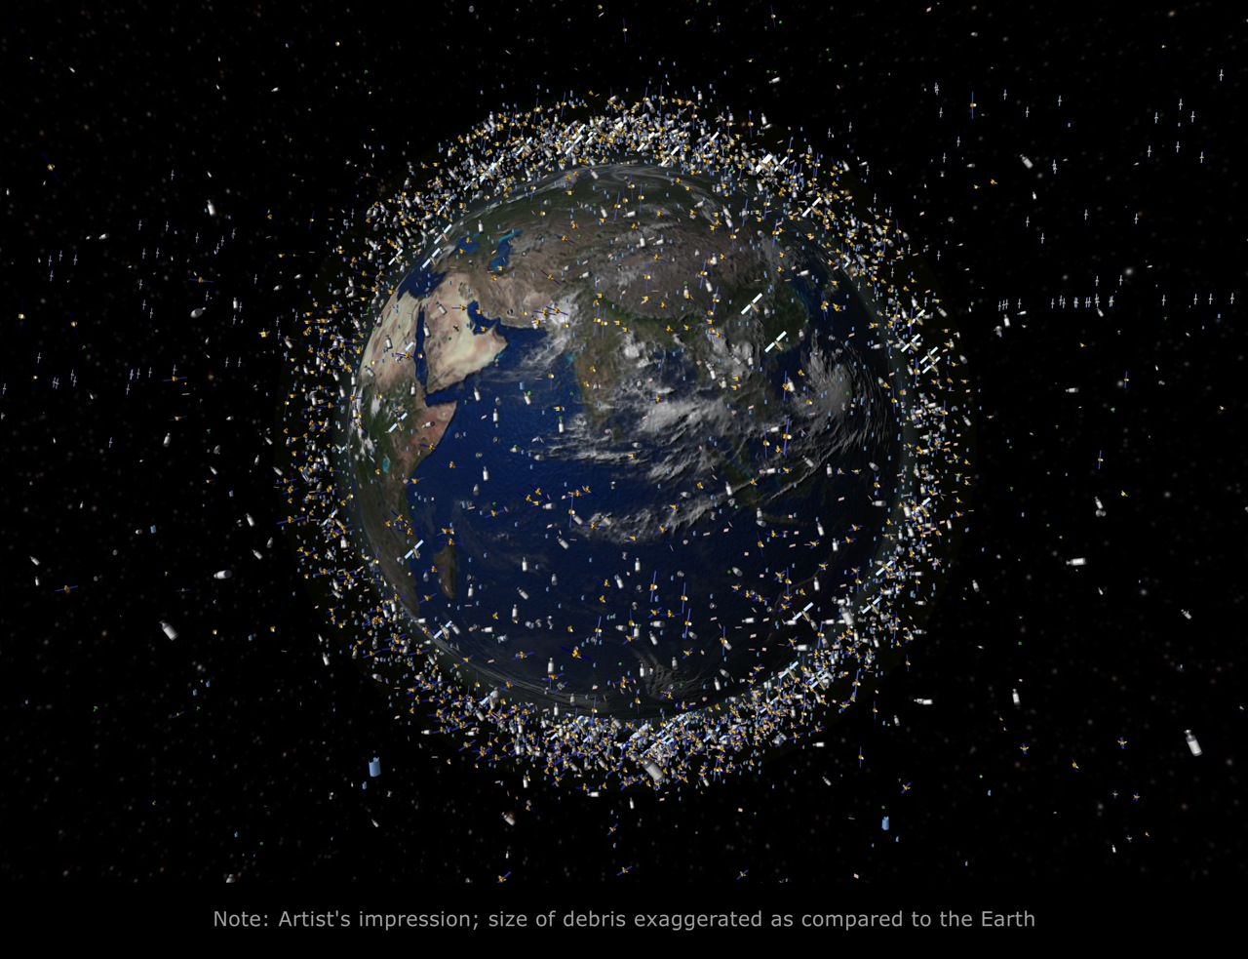
З плином часу зростання населення Землі , екологічні та кліматичні зміни можуть створити ситуацію , коли брак придатної для проживання території поставить під загрозу подальше існування і розвиток земної цивілізації .

Slide 4
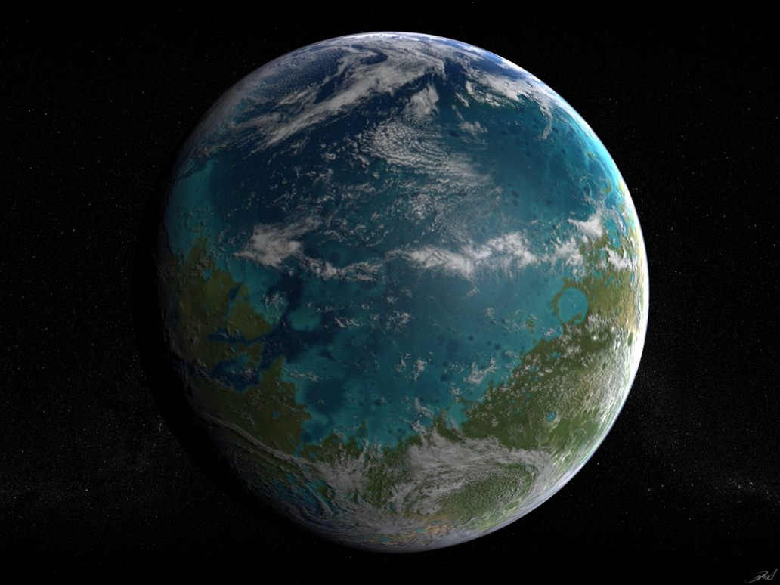
Критерії придатності планет до тераформуванні:
прискорення вільного падіння на поверхні планети ( гравітація )
наявність води
обсяг прийнятої сонячної енергії (достатньої для утримання води в рідкому стані)
радіаційний фон
характеристика поверхні
наявність у планети магнітного поля
астероїдная ситуація

Slide 5
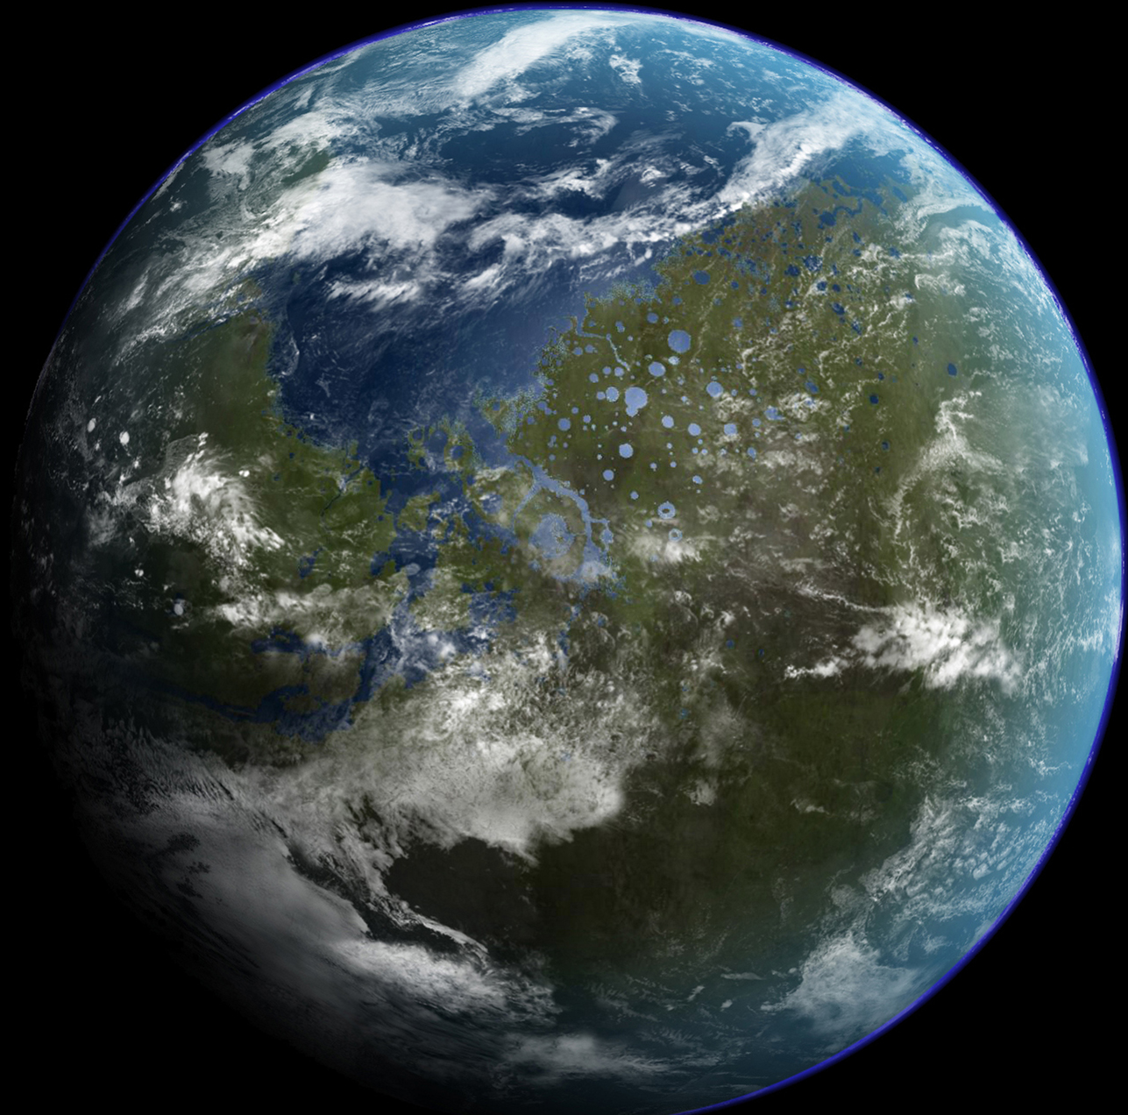
Тераформація Марса
Марс є найбільш підходящим кандидатом на Тераформировання . Має значні кількості водного льоду і несе на своїй поверхні численні сліди сприятливого клімату в минулому: висохлі річкові долини, поклади глини і багато іншого. Багато сучасних вчених сходяться в думці про те , що планету можливо нагріти і створити на ній відносно щільну атмосферу.

Slide 6
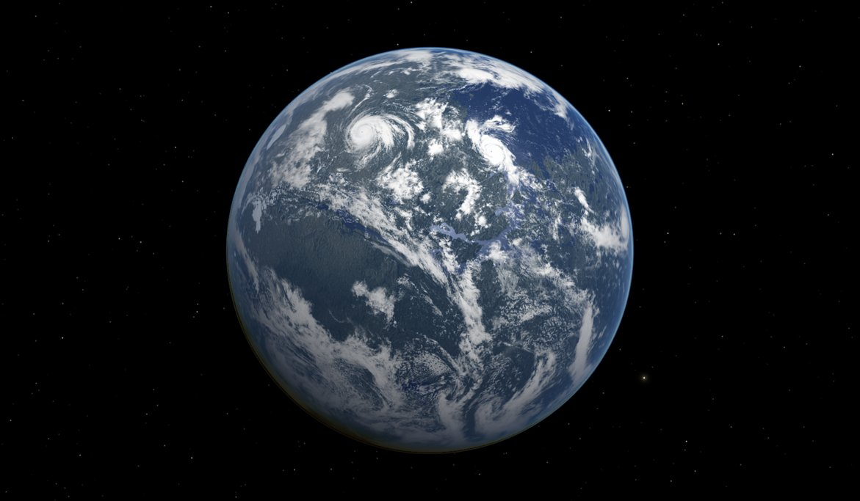
Тераформація Венери
Стикається з такими труднощами, як високі температура, тиск, радіація та майже повна відсутність води. Способами подолання цих проблем можуть бути: сонячні екрани між Венерою та Сонцем, доставка особливих видів земних водоростей та мікроорганізмів, що можуть вижити в її кліматі.

Slide 7
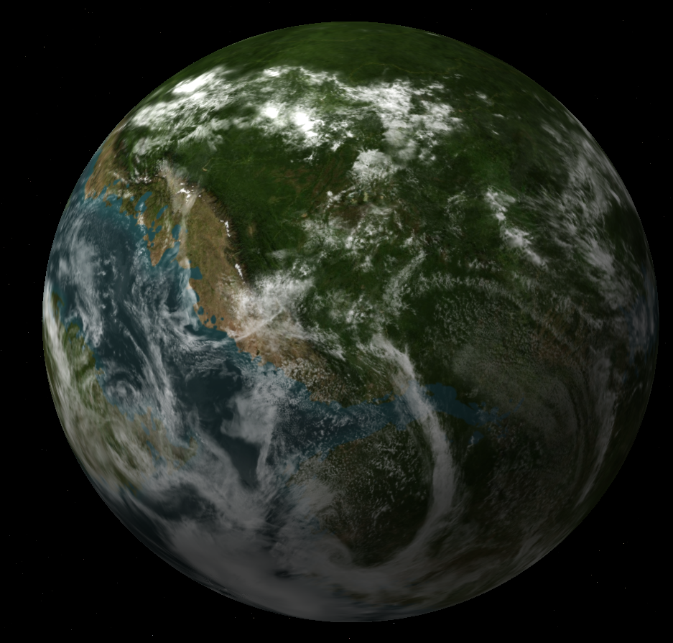
Тераформація Меркурія
Найбільшою перешкодою на шляху тераформировання Меркурія є його близьке положення до Сонця і вкрай повільне обертання навколо осі. Ймовірно, у віддаленому майбутньому людство буде мати можливості зміщувати планети зі своїх орбіт, і тоді найбільш вигідно було б «підняти» орбіту Меркурія на 20-30 млн км від її нинішнього становища. Важливу роль в тераформуванні Меркурія може зіграти сонячна енергія, метали(залізо, нікель) та можливо ядерне паливо, які можуть бути використані.

Slide 8
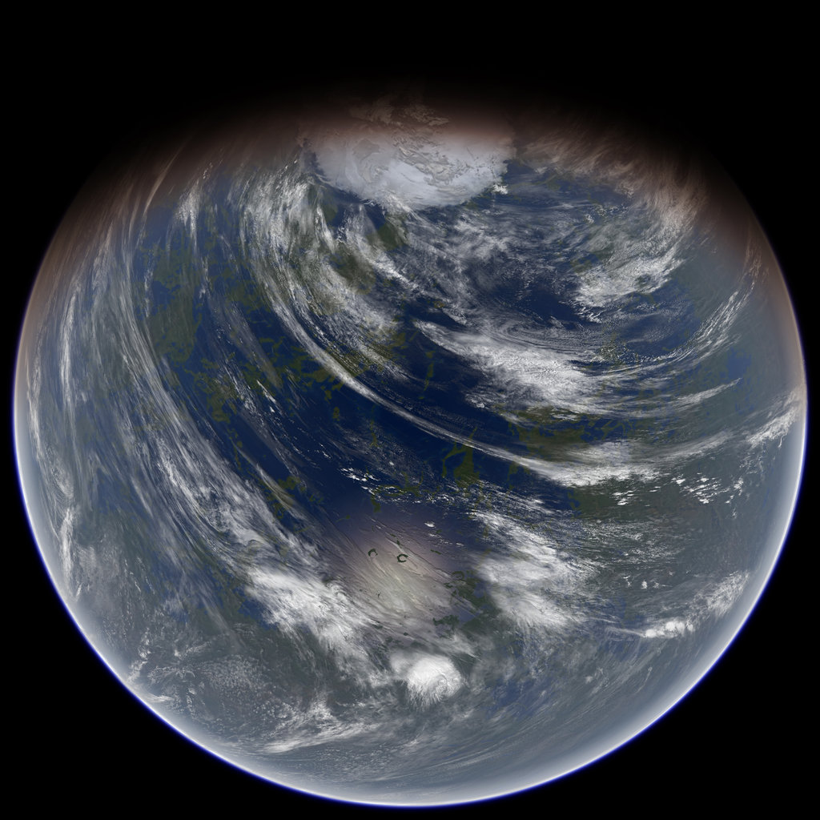
Інші кандидати для колонізації
Теоретично розглядаються багато планет і супутників планет. З найбільш часто згадуваних кандидатів варто назвати менші супутники Сатурна - Тефия, Діона, Рея, Япет і Енцелад, де, можливо, є рідка вода, карликова планета Церера, п'ять найбільш великих супутників Урана (Аріель, Оберон, Титанія, Умбріель і Міранда) і супутник Нептуна – Тритон, і навіть більш віддалені карликові планети та інші об'єкти - Плутон і Харон, і т. д. Для заселення цих об'єктів потрібні були б величезні витрати енергії.

Slide 9
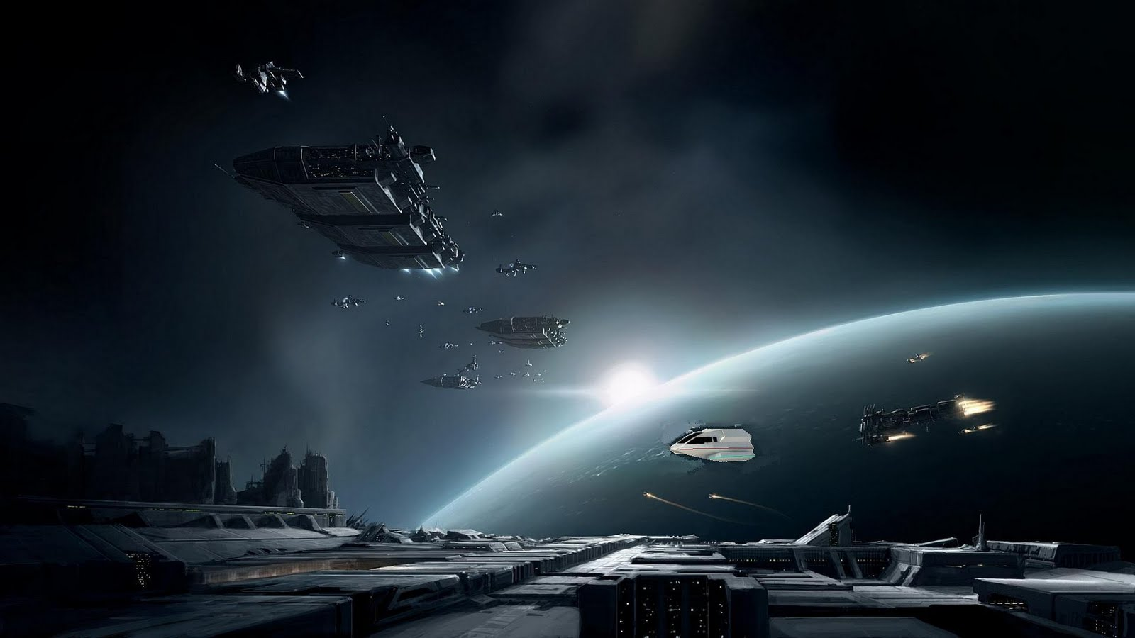
Під час початку освоєння космічного простору люди зіткнулися з явищами невагомості і мікрогравітації, виявивши їх разючий фізіологічний вплив на організм людини. Інший смак у їжі, атрофія м'язів і багато іншого змусили землян подивитися на космос іншими очима, і в результаті народилася космічна медицина . У разі переселення і подальшого проживання на інших планетах, земляни неминуче зіткнуться зі значними змінами у функціонуванні організмів та психології майбутніх поколінь першопоселенців .

Slide 10
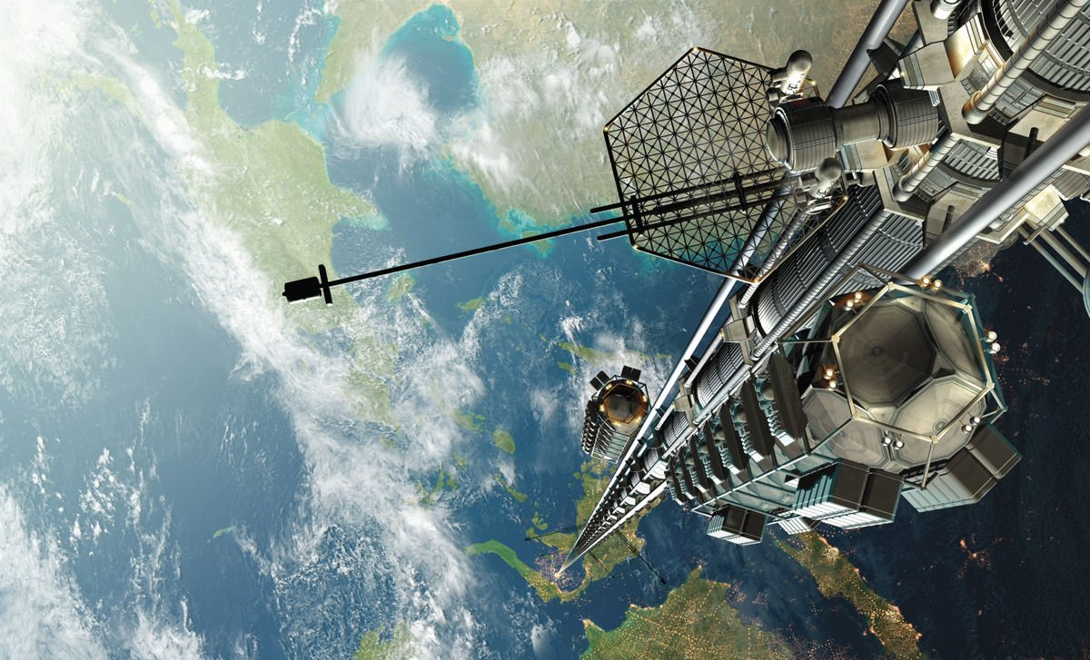
Найважливіші завдання вчених-терраформістів:
здешевлення доставки вантажів у космос
збільшення швидкості міжпланетних перевезень

